Slide 1
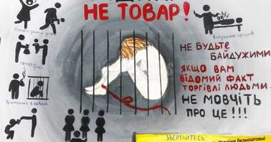
Запобігання та протидія торгівлі людьми: програма, загальні положення
Торгівля людьми - це складне соціальне явище, яке потребує нашої уваги та дій. Цей підхід допоможе здобувачам освіти зрозуміти, як запобігти та реагувати на такі ситуації, щоб захистити себе та інших.

Slide 2
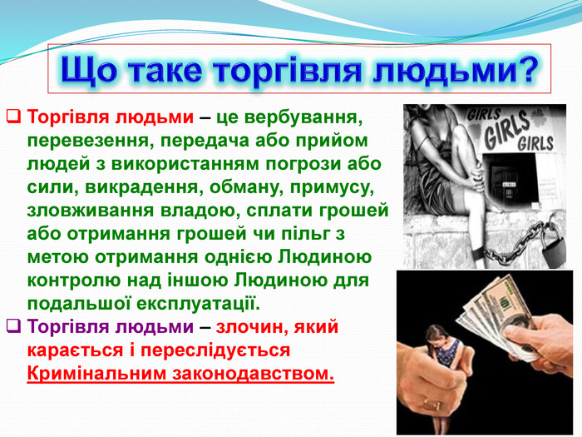

Slide 3
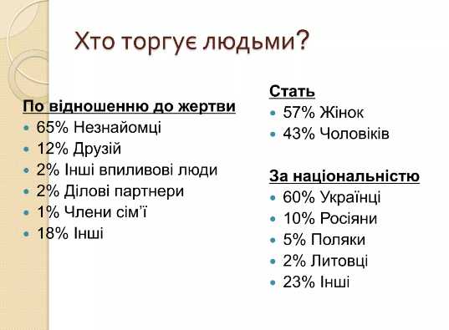

Slide 4
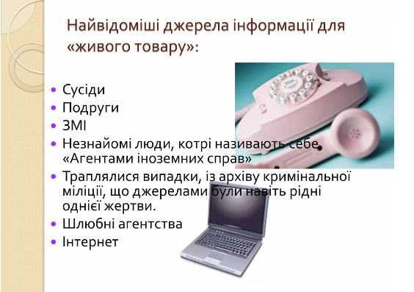

Slide 5
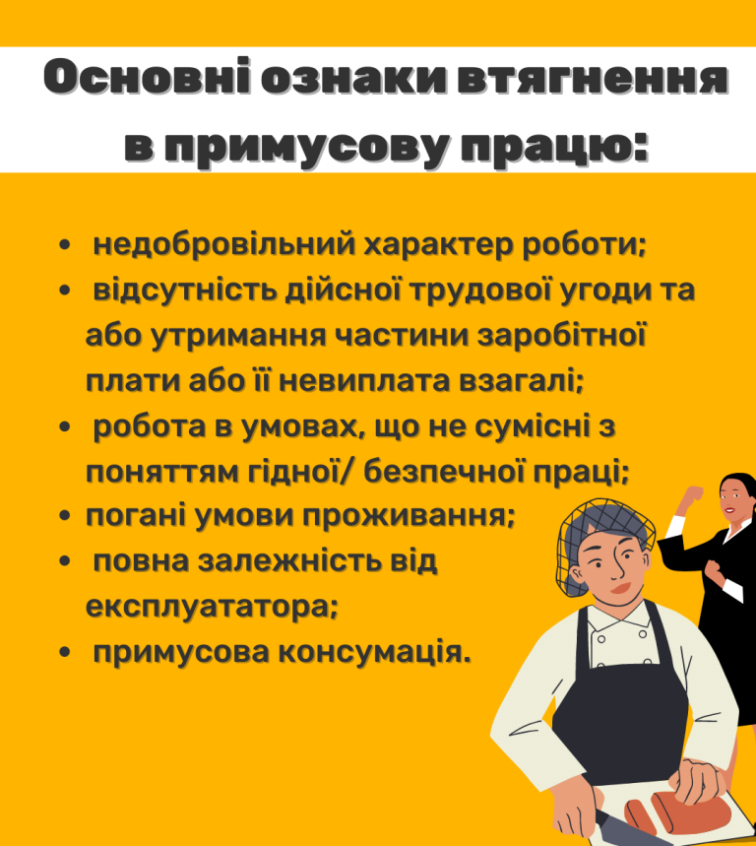

Slide 6
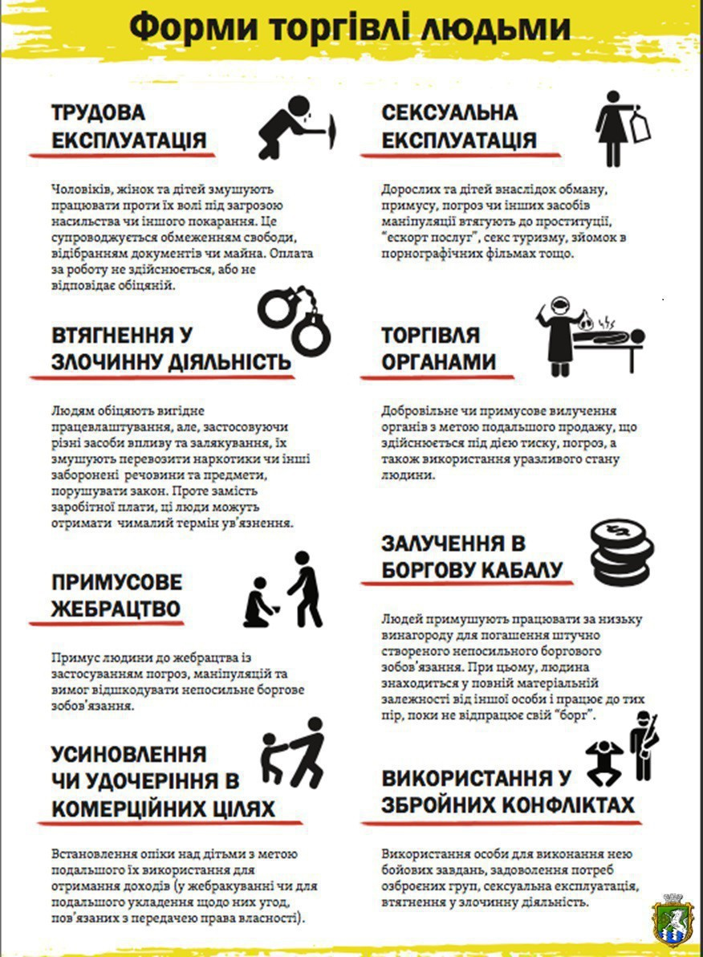

Slide 7
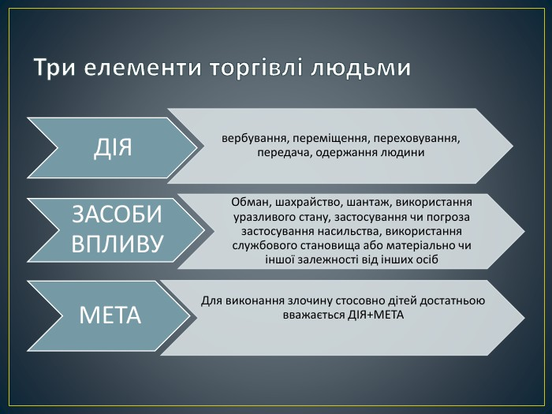

Slide 8
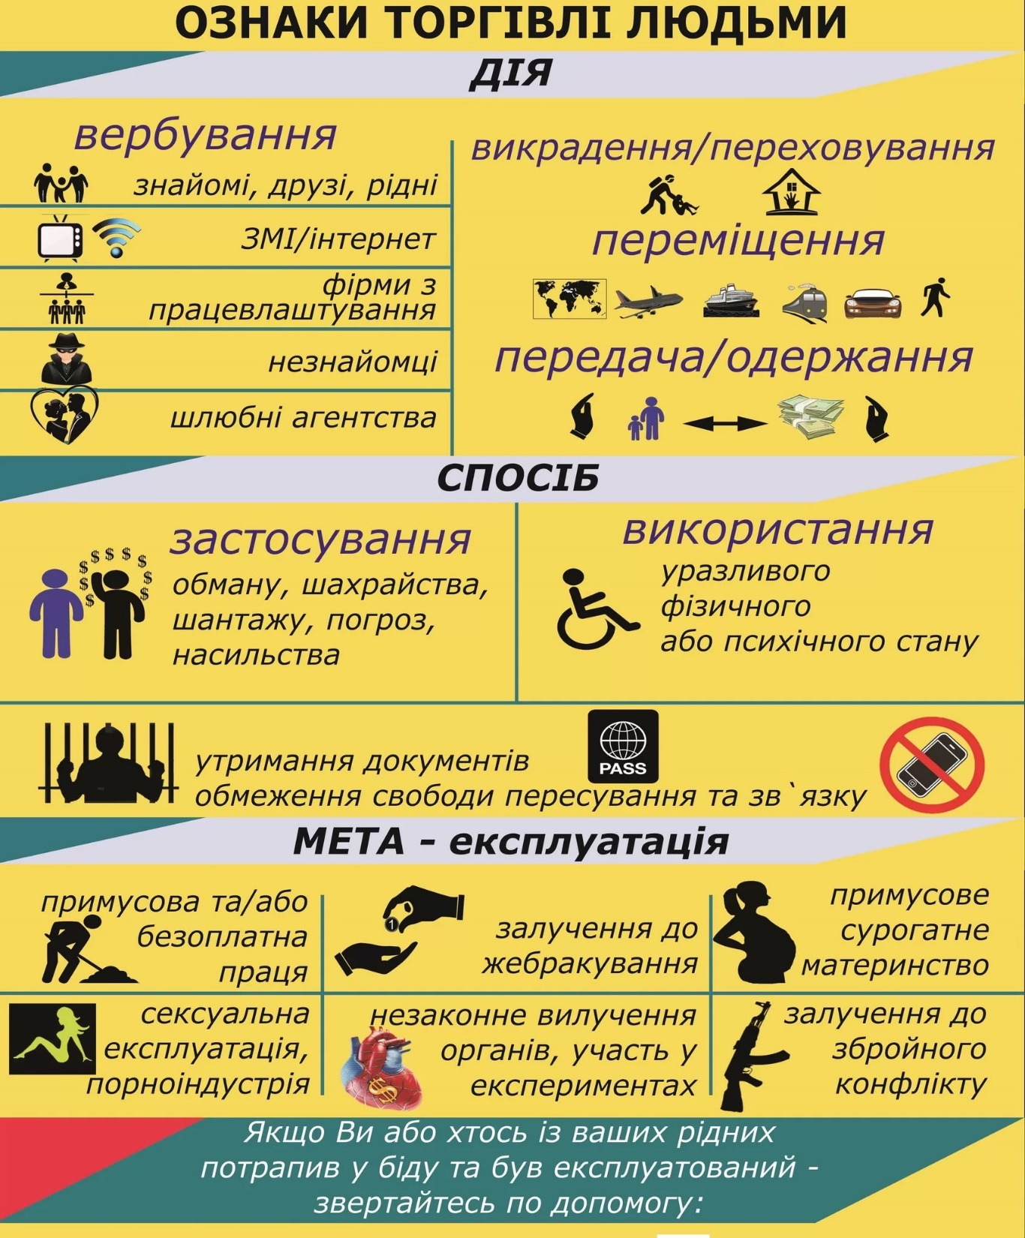

Slide 9
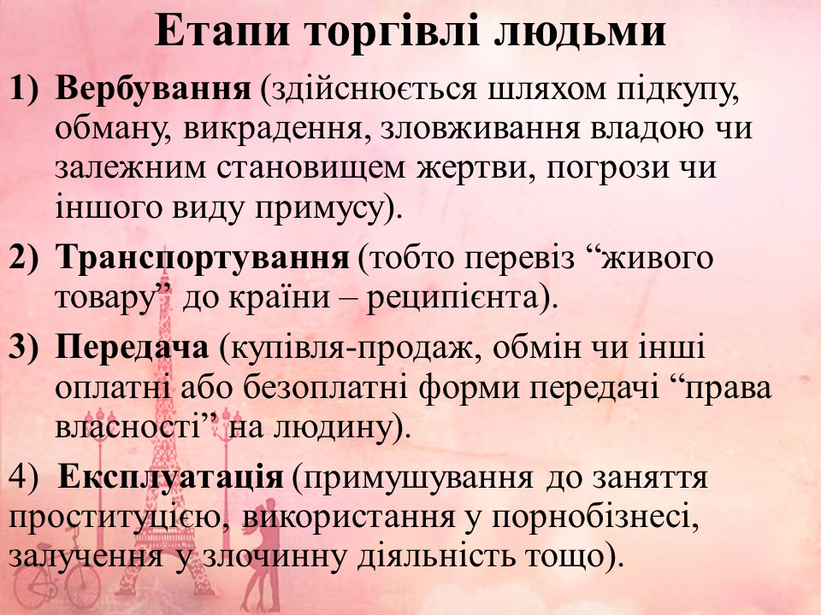

Slide 10
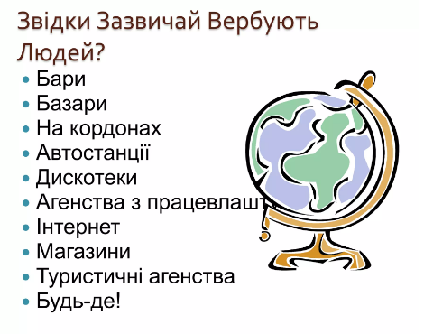

Slide 11
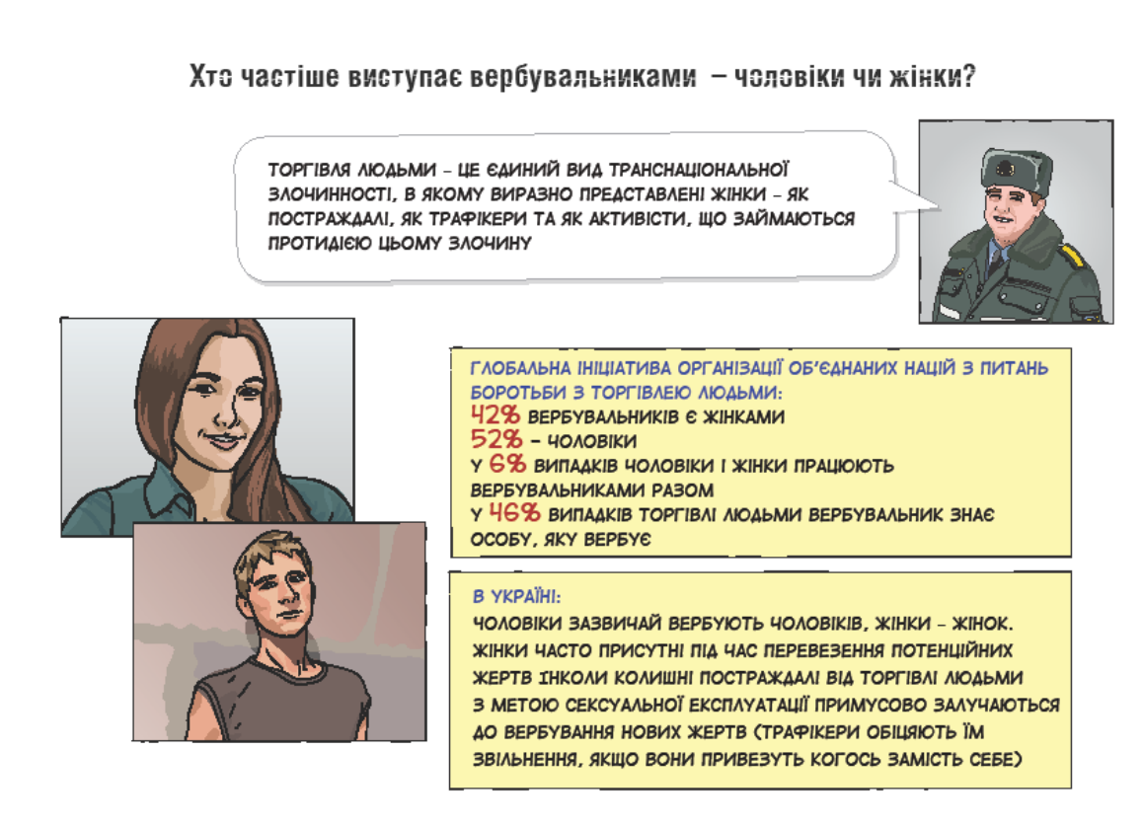


Slide 12
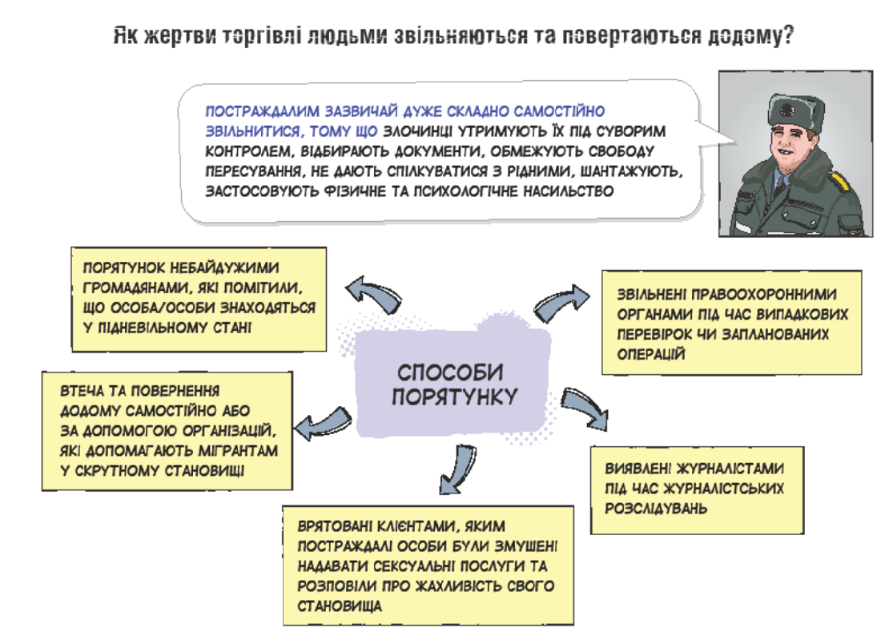

Slide 13
Існуючи дані про масштаби торгівлі людьми
Звіт Держдепартаменту США: 27 млн. осіб стають постраждалими від торгівлі людьми у всьому світі щороку
Міжнародна організація праці: 20.9 млн. осіб ( з метою примусової праці та включаючи сексуальну експлуатацію)
ЮНІСЕФ : більше 1,000,000 дітей стають потерпілими від торгівлі людьми щороку
Європейський Союз: 175,000-250,000 осіб стають потерпілими від торгівлі людьми в ЄС або перевозяться через країни ЄС щорічно
Представництво МОМ в Україні: більше 120,000 українців постраждали від торгівлі людьми за кордоном з 1991 р.

Slide 14
За даними Міжнародної організації з міграції в України
91% постраждалих осіб , які звернулися до МОМ у 2021 році, зазнали трудової експлуатації;
75% постраждалих осіб – чоловіки;
70 % мають професійно технічну освіту, 20 % - вищу освіту;
Польща стала основною країною призначення.

Slide 15
Масштаби торгівлі людьми
Торгівля людьми – найбільш активно прогресуюча злочинна діяльність, яка приносить щорічний дохід близько 150 мільярдів доларів США.
ЮНІСЕФ: щорічно більше 1,2 млн. дітей стають постраждалими від торгівлі людьми

Slide 16
Ситуація в Україні
Ще до початку війни проблема торгівлі людьми була актуальною для України:
  наша країна перебувала на 49-му місці зі 167 країн світу в рейтингу поширеності сучасного рабства;
  лише за три роки майже 50 тисяч українців постраждали від торгівлі людьми;
  найчастіше постраждалими від цього явища ставали жінки, яких відправляли за кордон для надання сексуальних послуг , і чоловіки, які потрапляли у трудове рабство.

Slide 17
Війна і українці
  Станом на 2 травня 2022 р., з України виїхало 5 597 483 особи ( за даними УВКБ ООН).
  Більшість біженців, за даними урядів країни, вирушили до Польщі ( більше 3,07 млн) та Румунії ( понад 836,1 тисяч).
  Угорщина прийняла 534, 8 тис. осіб, Молдова – понад 448, 1 тис. осіб, Словаччина – 382 тис. осіб.
  Мінсоцполітики повідомляємо, що в Єдиній інформаційній базі даних про внутрішньопереміщених осіб є інформація щодо 3,4 мільйона людей. З них понад 2 мільйони людей зареєструвалися як внутрішньо переміщені особи після впровадження воєнного стану (станом на початок травня 2022 р.).

Slide 18
Міністерство соціальної політики, 2022
Встановлено статус особи, яка постраждала від торгівлі людьми – 136 особам. З них 134 громадяни України та 2 громадяни Республіки Білорусь. ( Жінок- 34 особи, чоловіків – 100 осіб та 2 дітей).
117 осіб – внутрішня торгівля людьми, 19 осіб – транскордонна.
За видами експлуатації - 65 осіб використано у збройних конфліктах, 52 особи постраждало від трудової експлуатації, 5 осіб від сексуальної, 2 особи втягнуто у жебракування, 10 втягнуто у злочинну діяльність та 2 продаж дітей.
Основними країнами призначення є Україна - 117 осіб, Російська Федерація – 5 осіб, ОАЕ – 4 особи, Ліванська Республіка – 1 особа, Італійська Республіка – 1 особа, Туреччина – 2 особи, Малайзія – 1 особа, Республіка Білорусь – 2, Греція – 3.

Slide 19
Згідно досліджень, проведених МОМ:
              Більше 230 000 українців потрапили в тенета торгівлі людьми з 1991 року
                40 % вразливих дітей 13 – 17 років в Україні готові прийняти хоча б одну ризиковану пропозицію, що може призвести до торгівлі людьми

Slide 20
Кількість виявлених постраждалих осіб
Більше 15.300 постраждалих від торгівлі людьми отримали допомогу від МОМ у 2000-2018 роках
Наймолодшій постраждалій, яка отримала допомогу від МОМ було 3 роки, а найстаршій – 83.

Slide 21
ГРУПИ РИЗИКУ, ( особливо в умовах війни)
ВНУТРІШНЬО ПЕРЕМІЩЕНІ ОСОБИ;
БІЖЕНЦІ;
ДІТИ БЕЗ СУПРОВОДУ;
БАГАТОДІТНІ ТА МАЛОЗАБЕЗПЕЧЕНІ СІМ'Ї, ОДИНОКІ МАТЕРІ;
ЛЮДИ З ОСОБЛИВИМИ ПОТРЕБАМИ, САМОТНІ ЛЮДИ ПОХИЛОГО ВІКУ;
ПОСТРАЖДАЛІ ВІД ДОМАШНЬОГО НАСИЛЬСТВА;
СИРОТИ, ДІТИ, ЯКІ ПОЗБАВЛЕНІ ОПІКИ ТА ПІКЛУВАННЯ;
ДІТИ ВУЛИЦІ;
БЕЗПРИТУЛЬНІ, АЛКО- ТА НАРКОЗАЛЕЖНІ ОСОБИ БЕЗРОБІТНІ, ТРУДОВІ МІГРАНТИ;
ОСОБИ, ЯКІ НЕЗАКОННО ВИЇЖДЖАЮТЬ ЗА КОРДОН ЧИ ПЕРЕБУВАЮТЬ ТАМ АБО НЕЗАКОННО ВИЇХАЛИ ЧИ ПЕРЕБУВАЮТЬ НА ТЕРИТОРІЇ УКРАЇНИ.

Slide 22
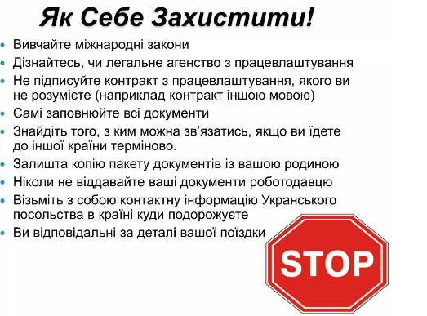

Slide 23
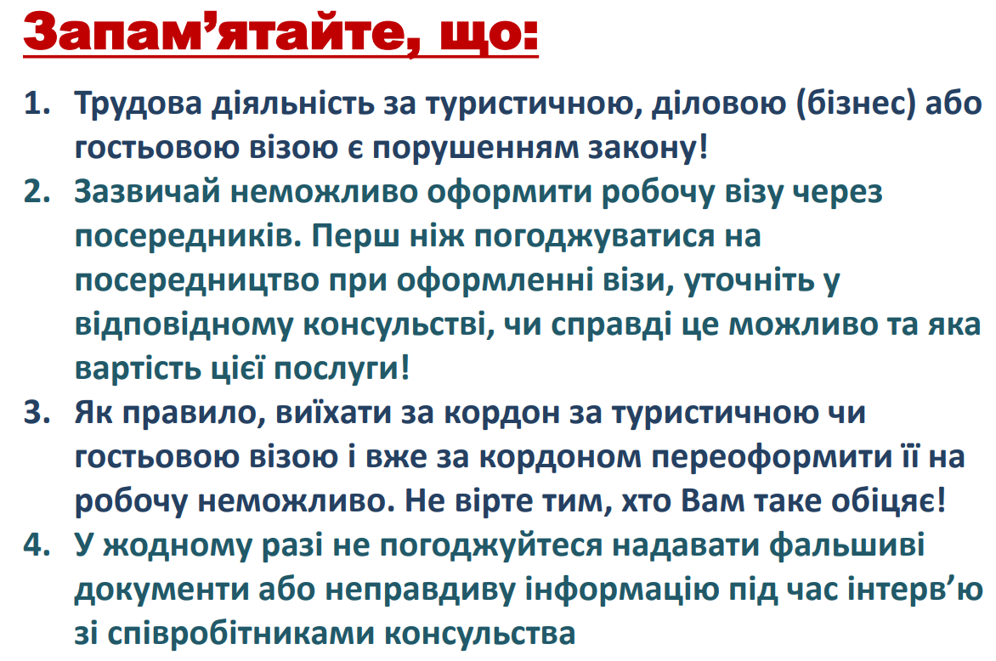

Slide 24
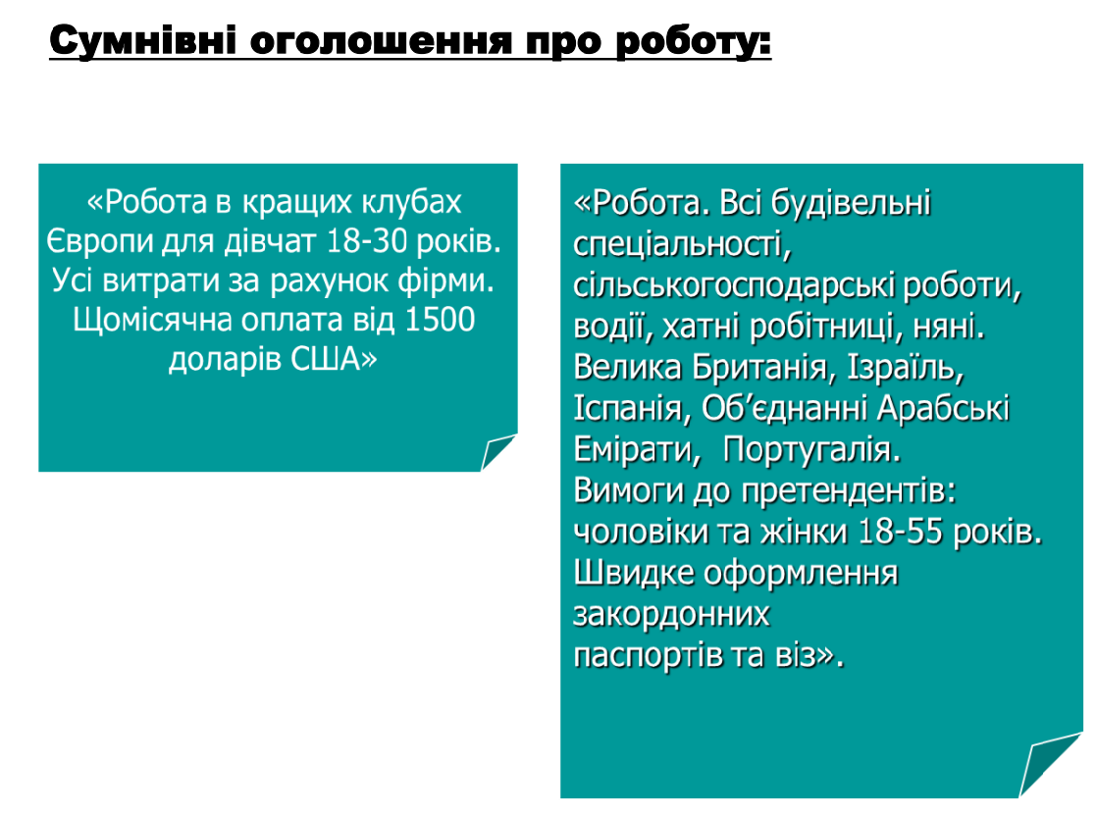

Slide 25
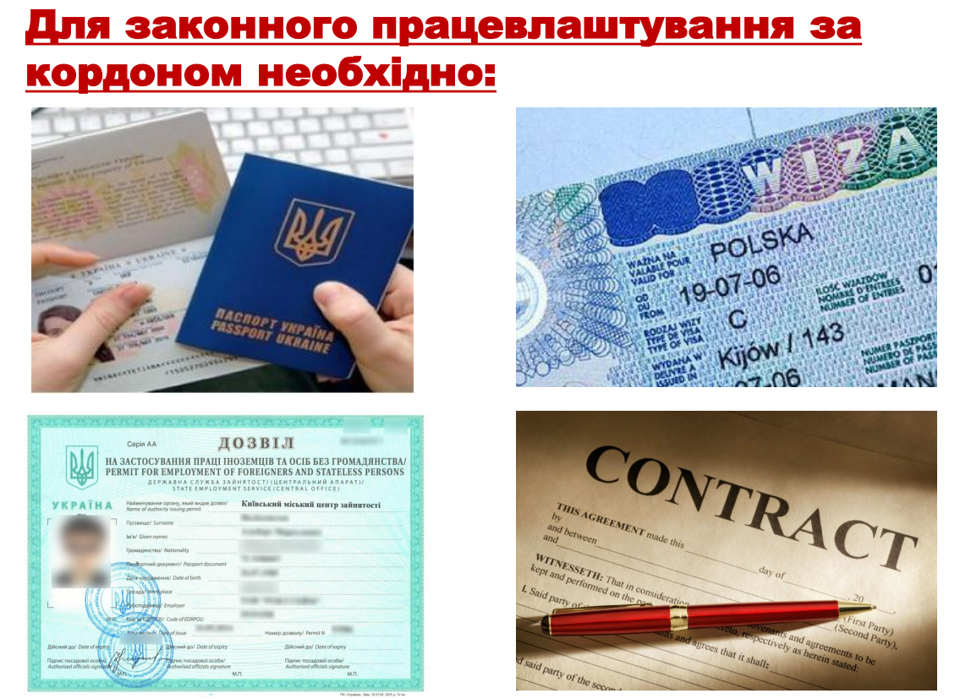

Slide 26
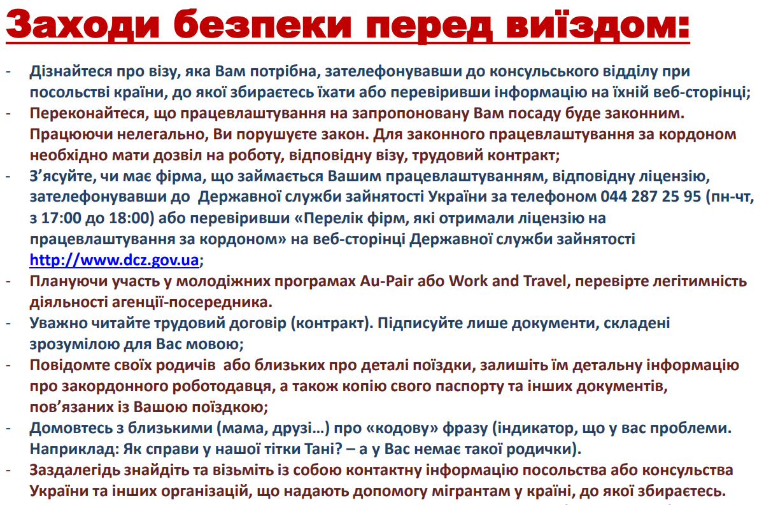

Slide 27
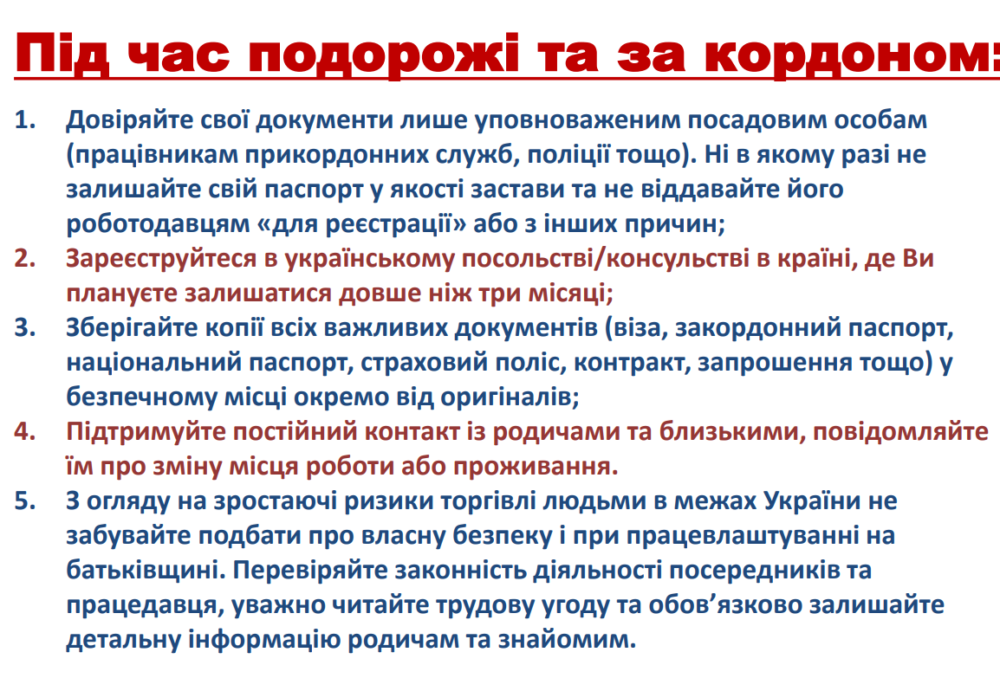

Slide 28
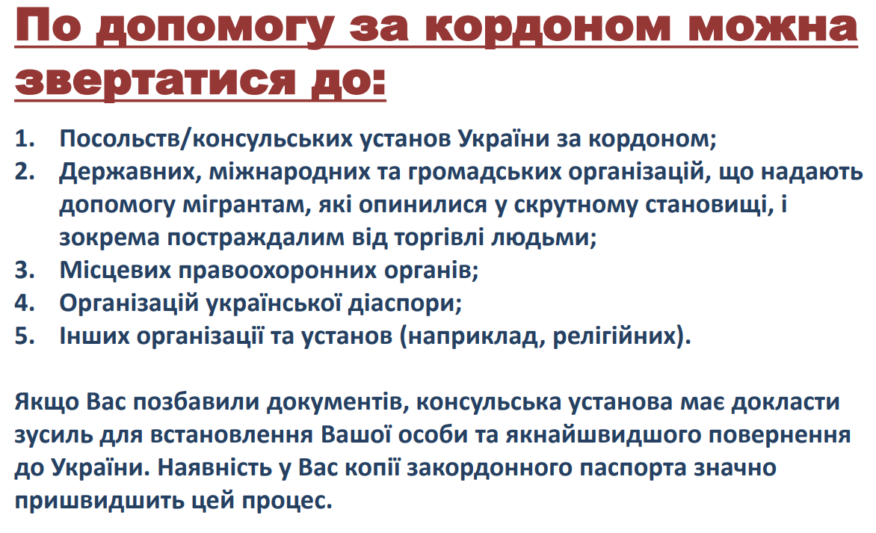

Slide 29
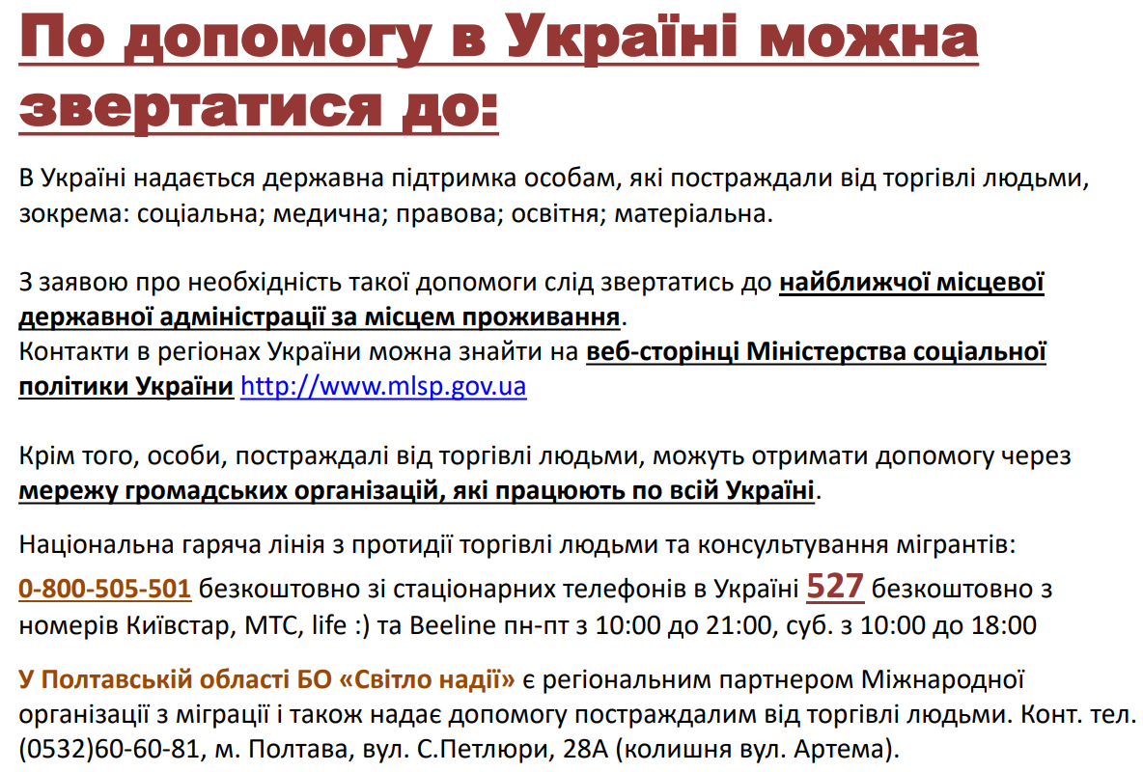

Slide 30
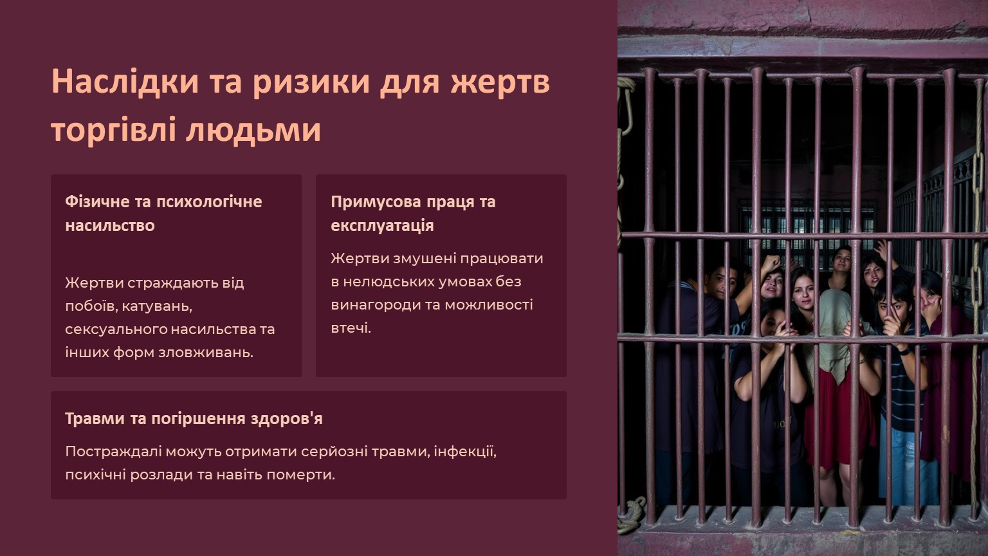

Slide 31
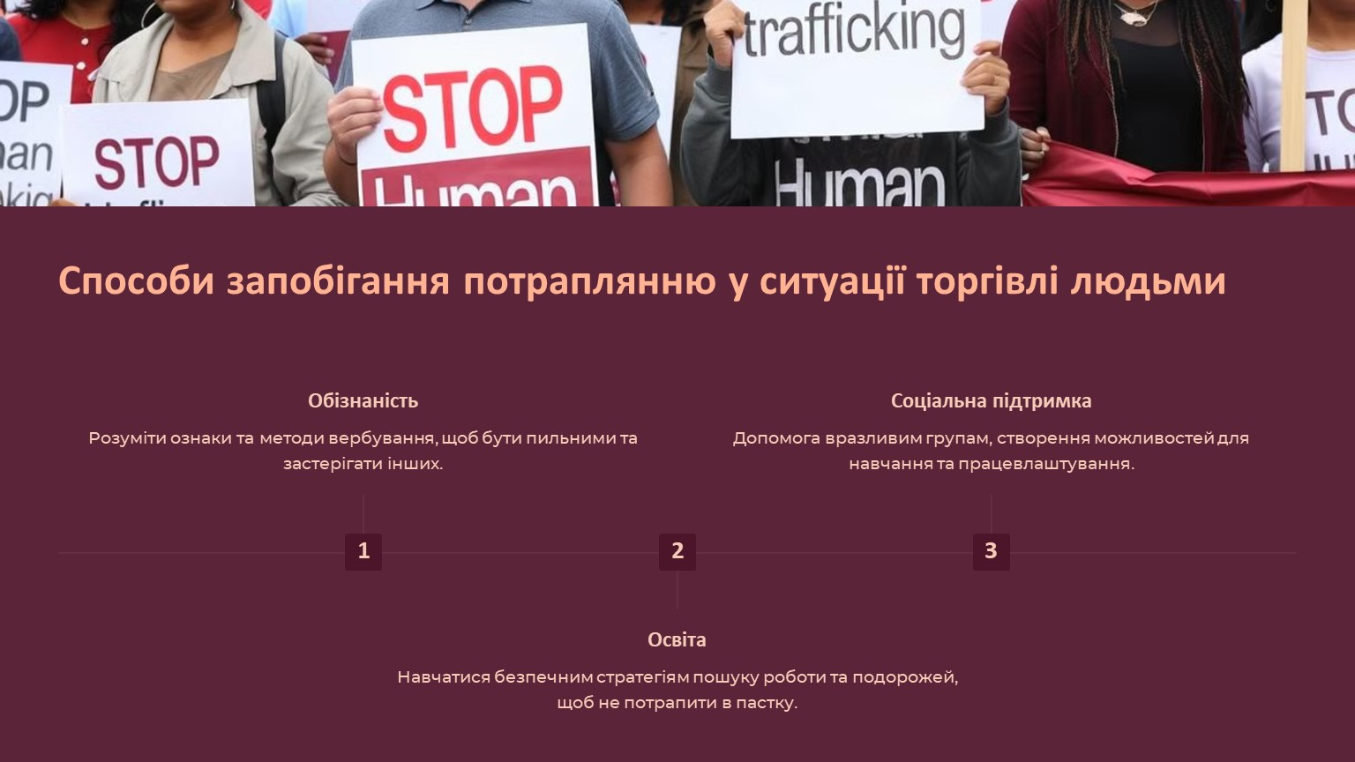

Slide 32

Національна безкоштовна гаряча лінія з протидії торгівлі людьми та консультування мігрантів
0 800 505 501 (безкоштовно зі стаціонарних)
527 (безкоштовно з мобільних)
www.527.org.ua

Slide 33

ДЯКУЮ ЗА УВАГУ

